Slide 1
GIS算法与应用开发
作业一周报
颜晓钦 张建学 王子仪 齐俊楠 张俊龙
课程：GIS算法与应用开发
授课老师：刘瑜教授
2023年09月19日

Slide 2
目录
01
上周工作
02
下周计划
CONTENTS

Slide 3


01
上周工作

Slide 4


关键技术调研：PostGIS
PostGIS
PostgreSQL的空间拓展
空间数据存储（矢量要素和栅格数据）；
空间索引；
空间函数（如测量、部分叠加分析、缓冲区等）；
几何处理（如利用Douglas-Peucker算法对图形简化）；
与GIS软件集成（如QGIS、GeoServer、MapServer等）

Slide 5
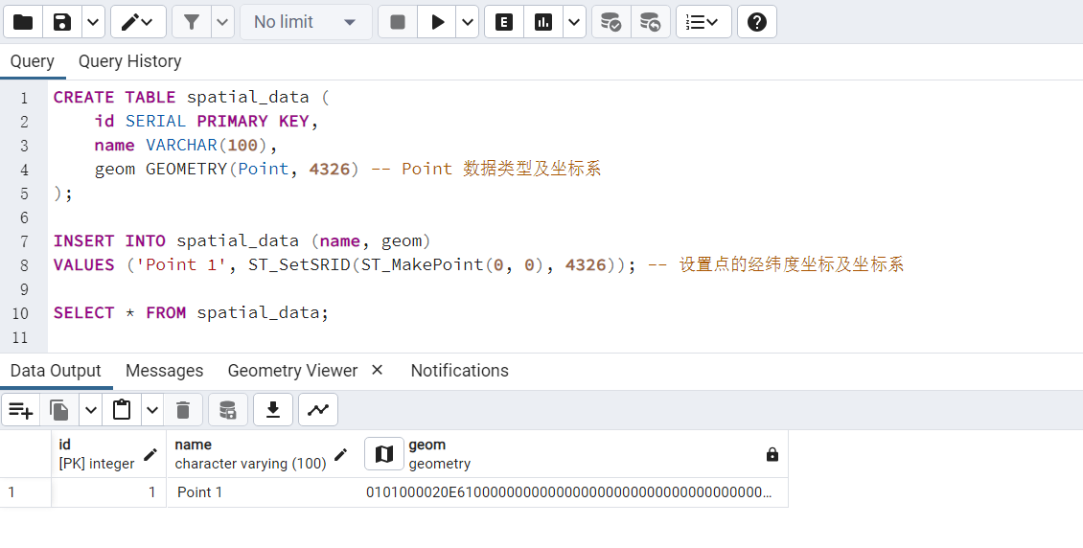
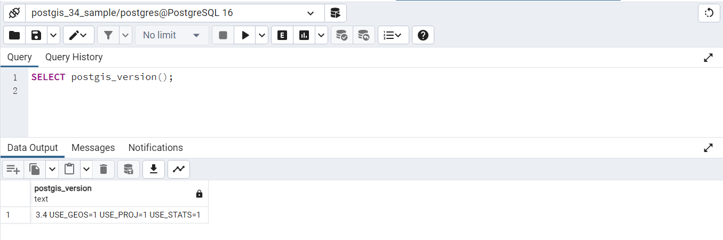
关键技术调研：PostGIS（示例）
PostSQL: https://www.postgresql.org/download/windows/
PostGIS: https://download.osgeo.org/postgis/windows/

Slide 6
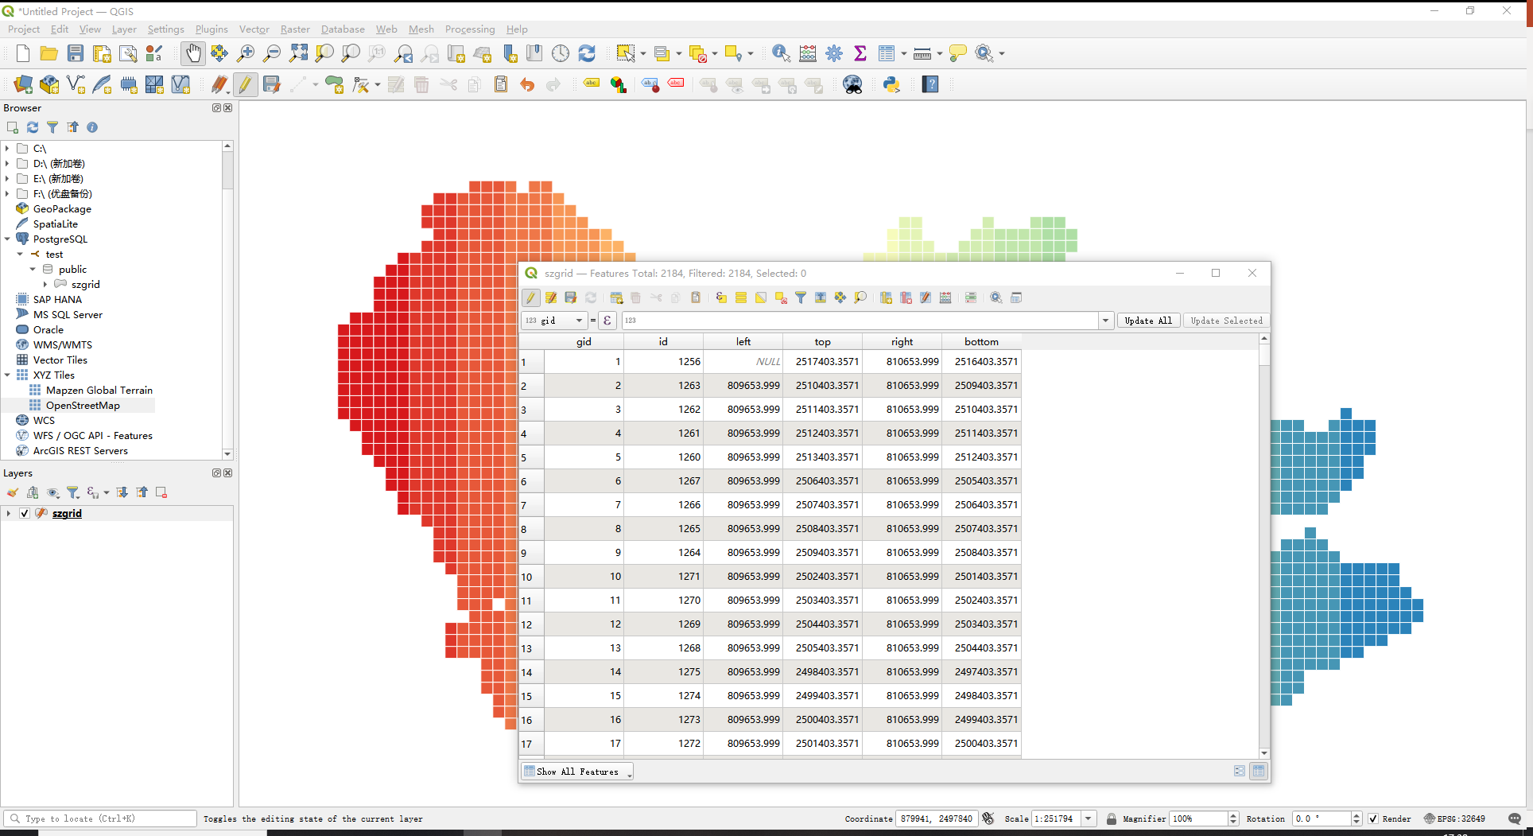
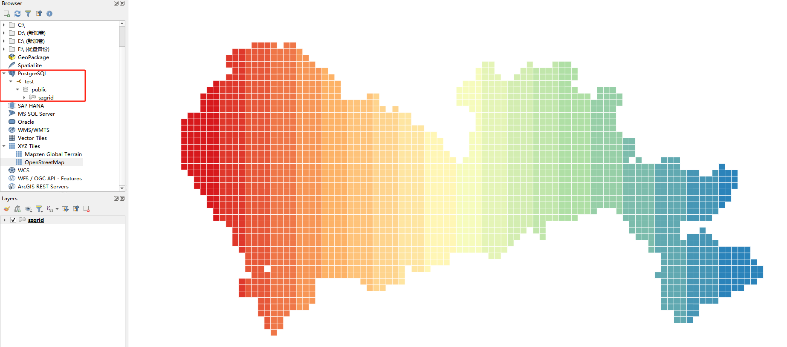
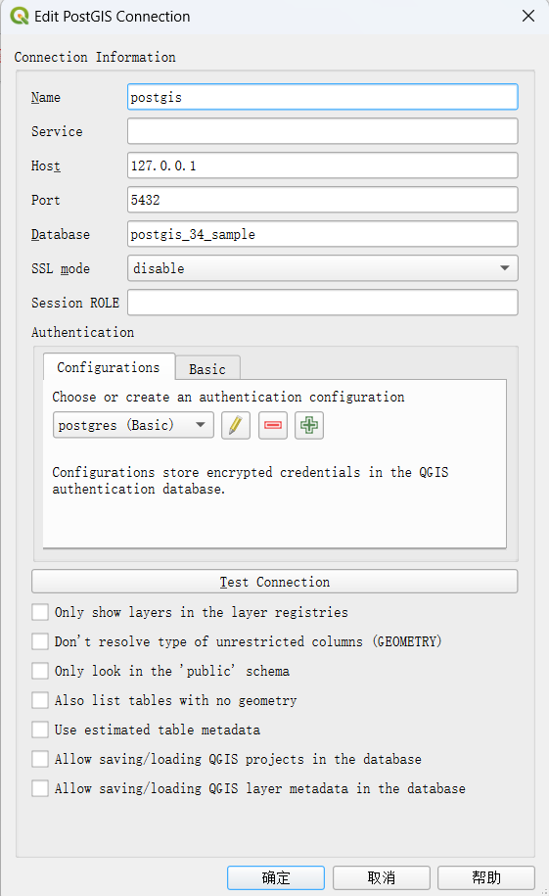
关键技术调研：PostGIS+QGIS
连接
渲染
修改

Slide 7
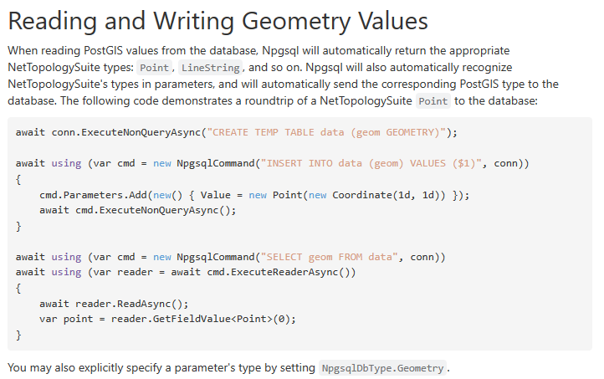
关键技术调研：PostGIS+C# Npgsql库
连接需求
编辑需求
可视化需求

Slide 8
关键技术调研：C# shapefile
DotSpatial: https://github.com/DotSpatial/DotSpatial
NetTopologySuite: https://github.com/NetTopologySuite/NetTopologySuite
GDAL / OGR: https://gdal.org/
MapWinGIS: https://www.mapwindow.org/

Slide 9
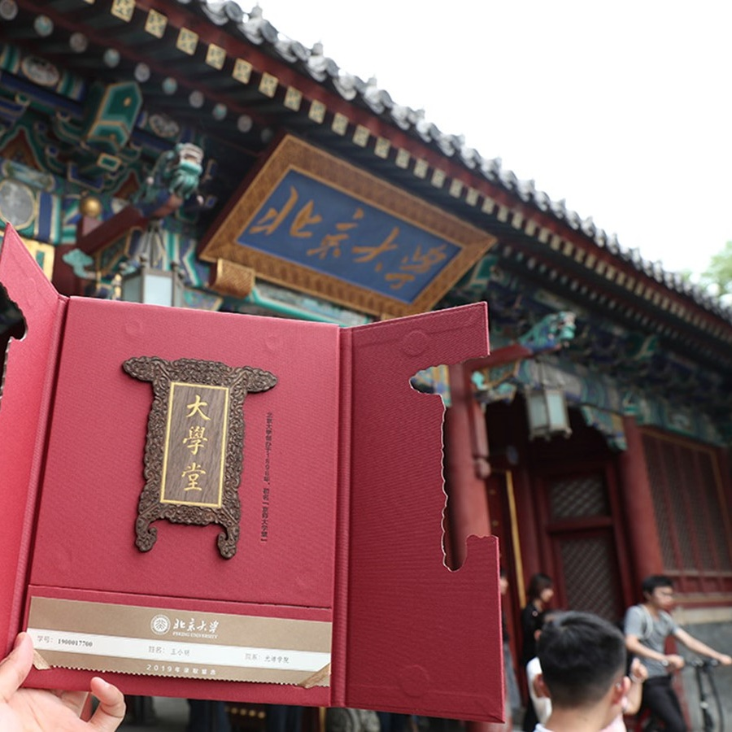
模块设计
属性操作模块
属性表显示；
属性查询；
属性编辑（选）。
数据存取模块
Shapefile的读写；
PostGIS的连接与操作；
内存数据结构设计；
数据改动时PostGIS数据库同步改动（选）。
图形操作模块
图形数据编辑。
地图操作与渲染模块
图层渲染；
地图操作：
（漫游、选择和缩放等）。

Slide 10
项目整体安排及分工
交互式鼠标录入
图形的基本显示
主要功能
导入Shapefile
鼠标交互地物选择
PostGIS数据管理
符号及属性管理
张俊龙
架构设计
文件存储读取设计
张建学
图形界面设置
坐标系统转换
王子仪
符号化
渲染&注记
齐俊楠
要素查询
要素编辑&新建
颜晓钦
数据表模式设计
增删改查

Slide 11
01
下周计划

Slide 12

数据IO
窗体
PostGIS连接、shapefile读取与内存中结构进行对应；
编写读入与输出代码。
窗体设计；
窗体逻辑代码编写。

Slide 13

感谢老师批评与指导
THANKS TO THE TEACHER'S CAREFUL GUIDANCE

